Slide 1
開放資料與社群網路資料
樹德科技大學資管系
蕭銘雄/董信煌

Slide 2
本週課程
開放資料
社群網路資料
資料擷取展示
結論
參考資料

Slide 3
緣起
為什麼談開放資料、社群網路資料
企業內部資料不容易取得
開放資料、社群網路資料是大數據分析的資料來源
分析開放資料、社群網路資料有潛在的價值
社群網路主導了許多網際網路活動

Slide 4
開放資料
指的是一種經過挑選與許可的資料，這些資料不受著作權、專利權，以及其他管理機制所限制，可以開放給社會公眾，任何人都可以自由出版使用，不論是要拿來出版或是做其他的運用都不加以限制( wikipedia)
開放資料運動所欲達成的目標與開放原始碼(open source)類似

Slide 5
開放資料類型
科學界的開放資料
科學活動產生的資料為全體人類共同分享
2004， 經濟合作與發展組織(Organization for Economic Co-operation and Development, OECD) 聲明，所有由公家機關出資收集的資料都必需要公開釋出
政府機關開放資料
提升政府施政透明度
引進群眾智慧，協助政府做決策

Slide 6
科學界的開放資料
人類基因體計畫 (Human Genome Project)
科學文件資料庫

Slide 7
政府機關的開放資料
聯合國及附屬組織
www.un.org
www.itu.int
各國政府
data.gov
data.gov.tw
data.gov.uk
地方政府
data.kaohsiung.gov.tw/Opendata/

Slide 8
政府開放資料擷取(練習)
使用 http://data.gov.tw 擷取
房地產交易資料
流通業/超商相關資料
全民健保相關資料
…
使用 http://www.worldbank.org 擷取
各國教育相關資料 (Education Statistics)
各國 GDP 資料
…
使用 http://www.imf.org

Slide 9
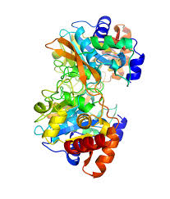
科學界開放資料擷取
使用 http://www.pdb.org 擷取
蛋白質3D結構
使用 http://www.ncbi.nlm.nih.gov/pubmed 擷取
科學文獻

Slide 10
封閉性資料
非公開可取得資料，一般具有特定使用目的。用來限制資料的獲取與再次使用機制
組織內部資料(營運、交易、…)
註冊會員或是客戶有權限讀取的資料庫
透過版權宣告
透過專利申請
…

Slide 11
社群網路資料
社群網路圖
誰跟誰是朋友
社群網路活動
貼文、回應
按讚

Slide 12
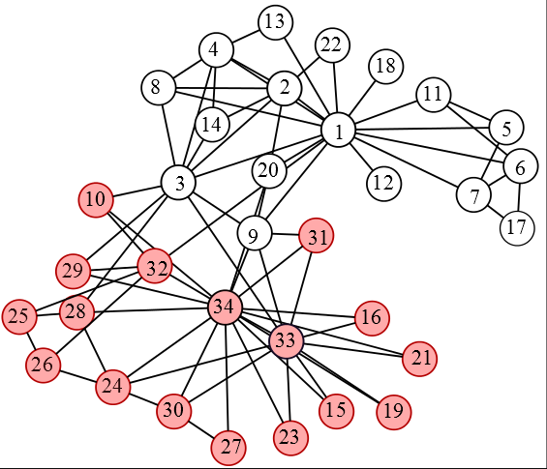
社群網路圖可以做什麼?
讓我們知道團體中的次團體
誰是熱門中心點、守門員

Slide 13
社群網路活動-臉書貼文
https://www.facebook.com/tsaiingwen/

Slide 14
社群網路活動-推特推文
https://twitter.com/barackobama

Slide 15
網路貼文可以做什麼?
情感分析 (sentiment analysis)
正面
The U.S. is on track to hit two million solar installations within the next two years. Momentum is building:
負面
莫蘭蒂颱風讓台東的紅葉村這個「棒球的故鄉」受了傷，許多災民因此而被安置在鹿野的武陵戒治所，暫時回不了家。
中性
Senate leaders have blocked Judge Garland's hearing for over six months now. Keep pushing: http://ofa.bo/2cJwSYX #DoYourJob
自動化情感分析有助於輿情分析

Slide 16
如何擷取社群網路資料
使用社群網站公開的應用程式介面 API
使用網際網路既有的資料庫

Slide 17
推特(Twitter)
每則推文(tweet)不得超過139字元
傳播速度快 – 主流媒體、政治人物喜歡使用
多元平台 – 個人電腦、智慧型手機、GSM手機
單向、雙向網路關係
開放的資料擷取政策
提供 API 存取資料

Slide 18
使用社群網站公開 API -以推特為例
public static void main(String[] args) throws TwitterException {
ConfigurationBuilder cb = new ConfigurationBuilder();
cb.setDebugEnabled(false).setOAuthConsumerKey("your-key")
.setOAuthConsumerSecret("your-secret“).setOAuthAccessToken("your-token")
.setOAuthAccessTokenSecret("your-token-key");
TwitterStream twitterStream = new TwitterStreamFactory(cb.build()).getInstance();
StatusListener listener = new StatusListener() {
@Override
public void onStatus(Status status) {
System.out.println("@" + status.getUser().getScreenName() + ", " +
", " + status.getCreatedAt().getTime() + ", " + status.getId() +
" - " + status.getText());
}
}

Slide 19
擷取推特資料展示
擷取社群網路關係
擷取推文資料

Slide 20
使用網際網路既有的資料庫
網際網路也有現存的社群網路資料庫，包括
社會網路關係資料
貼文內容
這些大多是過去學者研究收集的歷史性資料
可能沒有我們想要的資料
經典的資料庫
Stanford Large Network Dataset Collection

Slide 21
結論
可以方便取得的大數據
開放資料
政府開放資料 – 不同政府機關
科學界開放資料 – 不同主題
社群網路資料
使用 API
使用既有資料庫
社群網路圖 – 了解社群結構
社群活動 – 了解社會脈動

Slide 22
參考資料
Wikipedia Open Data
Stanford自動情感分析工具
Twitter API
網路爬文
Opview 社群口碑資料庫

